Slide 1

Fundamentos de inteligência artificial
Carmelo J. A. Bastos-Filho
carmelofilho@ieee.org
Professor Associado UPE
Bolsista PQ-1D CNPQ
IEEE SeniorMember
Cientista-chefe Parqtel PE

Slide 2

E clusterização???
A idéia é agrupar dados instâncias, dados, rótulos, etc. de forma que os protótipos que ficarem no mesmo grupo (cluster) são semelhantes entre si e diferem dos protótipos dos outros clusters.
Posso usar para que?

Slide 3
Clustering!!!
Para definição de perfis
Entre outras coisas para aprendizado supervisionado (não usual)!

Slide 4
K-Means (K-médias)
Mais usado
É rápido, já que só calcula as distâncias entre os pontos e os centros de grupo. Tem uma complexidade linear O (n).
Desvantagens:
Necessário pré-selecionar quantos grupos existem (nem sempre é trivial)

Slide 5
K-means (Pseudocódigo)
Selecionamos um número de grupos para usar e inicializamos aleatoriamente seus respectivos pontos centrais.
Cada ponto de dados é classificado calculando a distância entre esse ponto e cada centro de grupo e, em seguida, classificando o ponto a ser no grupo cujo centro está mais próximo dele.
Com base nesses pontos classificados, recompomos o centro do grupo tomando a média de todos os vetores no grupo.
Repita essas etapas para um número definido de iterações ou até que os centros de grupo não mudem significativamente entre as iterações.

Slide 6
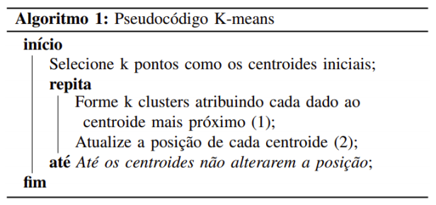
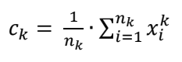
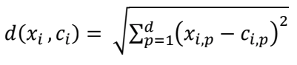
Resumindo

Slide 7
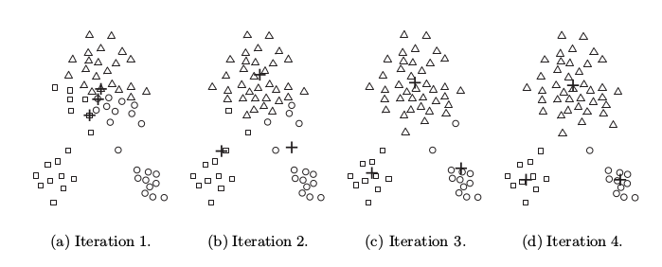
Exemplo

Slide 8
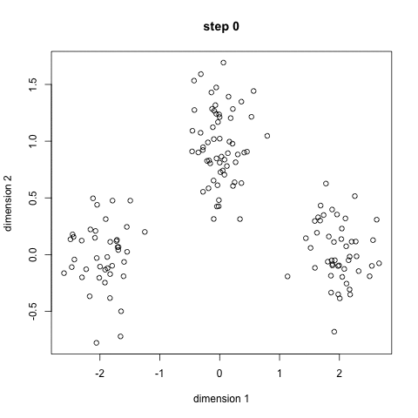

Slide 9
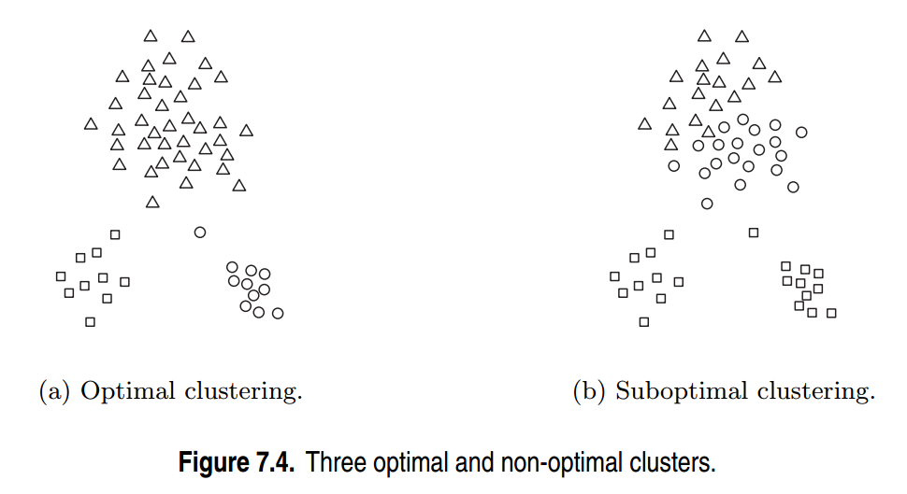
A inicialização dos centróides influencia o resultado

Slide 10
Questões relevantes
O resultado do algoritmodependedamétricautilizadaparamedir a distância entre um pontoeocentróide: écomum se normalizarcadavariável (dimensão) porseudesviopadrão.
Tratamento de clusters vazios: énecessáriorealocarocentróide a fim de se diminuiro SSE.
Outliers: tornamoscentróidesnãotãorepresentativosquandocomparados com a ausência de outliers. Comumenteaumentamo SSE.
Redução do SSEporpós-processamento: realização de operações de split e merge nos clusters encontrados a fim de se reduziro SSE.
Atualização dos centróides de forma incremental: podemelhorar a velocidade de convergência do algoritmoetambémevitar clusters vazios.
Nãoháumaregrageralpara se determinark. Normalmente se realizamcomparações dos resultados de múltiplasrodadas do algoritmo com kdiferentes.

Slide 11
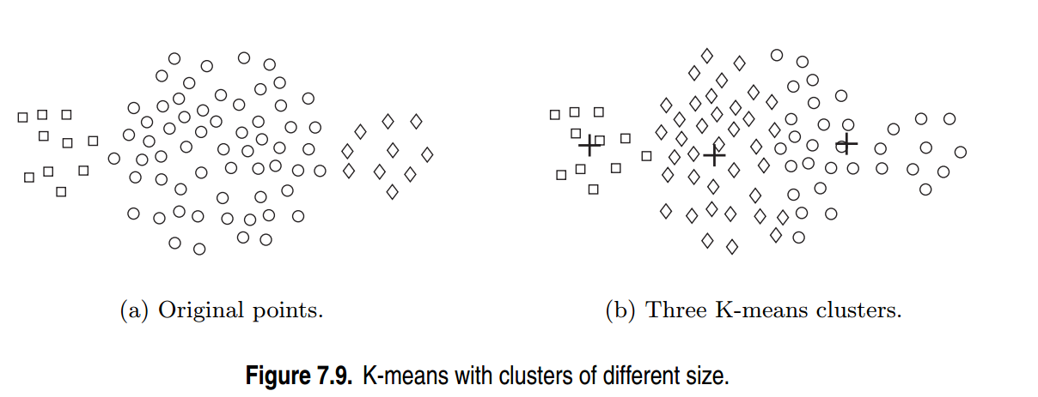
K-means não trata bem clusters de tamanho diferente

Slide 12
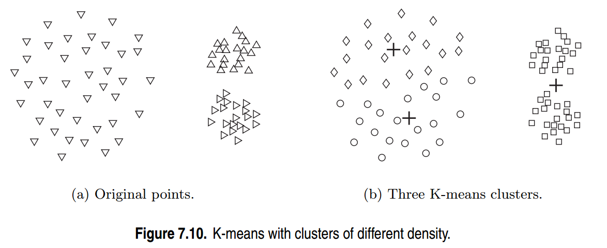
K-means nãoéadequadoparatratamento clusters de densidadesdiferentes

Slide 13
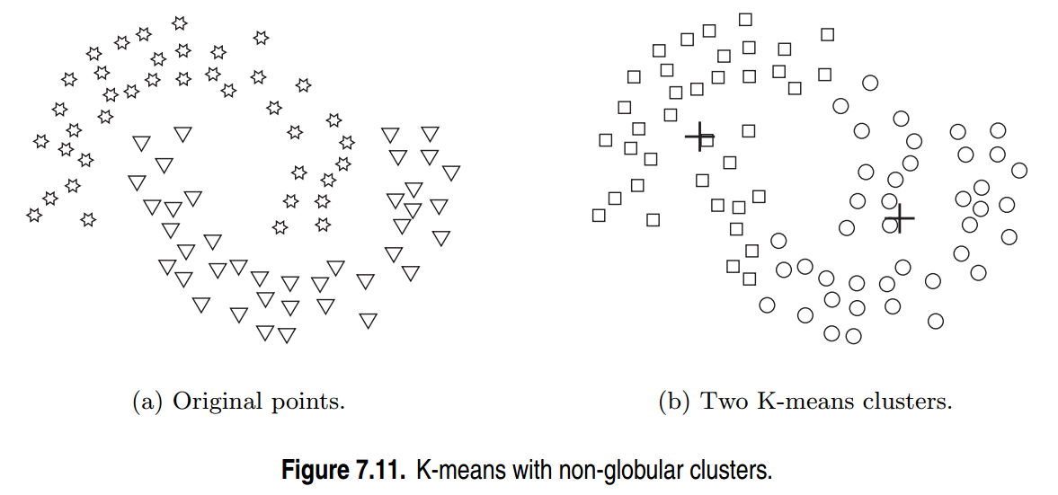
K-means nãoéadequadoparatratamento clusters não-globulares
K-means érestrito a conjuntos de dados paraosquais se tem umanoção de centro (centróide).

Slide 14
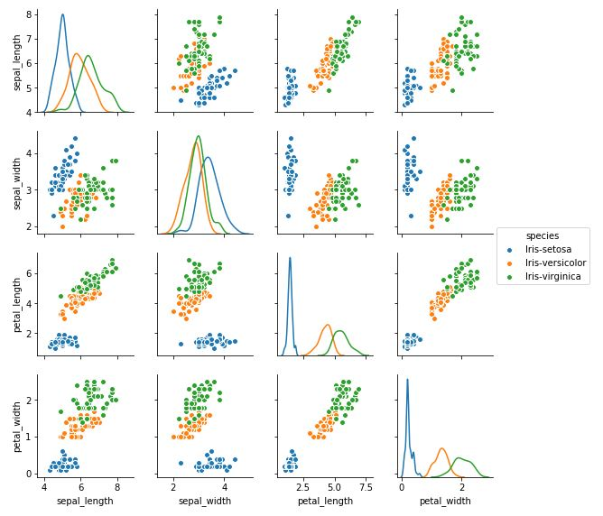
Na íris

Slide 15
K-Medianas
K-Medianas é outro algoritmo de clustering relacionado a K-Means
Em vez de recalcular os pontos centrais do grupo usando a média, usa-se o vetor mediano do grupo.
Esse método é menos sensível a valores discrepantes (devido ao uso da Mediana), mas é muito mais lento para conjuntos de dados maiores, já que a classificação é necessária em cada iteração ao calcular o vetor Mediano.

Slide 16

FuzzyC-Means
Como separar um conjunto de dados nos quais os membros não possuem uma dissemelhança clara?
Níveis de pertencimento gradual (gradiente) ao invés de uma lógica binária
Na literaturasobrecluster a versão do K-means quenãoutilizaatualização incremental dos centróides, porvezes, échamada de C-means.
A comunidadequetrabalhava com Fuzzy acabouadotandoessaterminologiapara a versão Fuzzy do K-means.

Slide 17
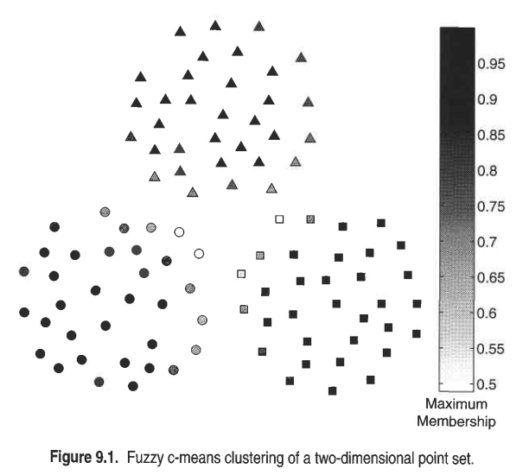
Nível de pertencimento

Slide 18
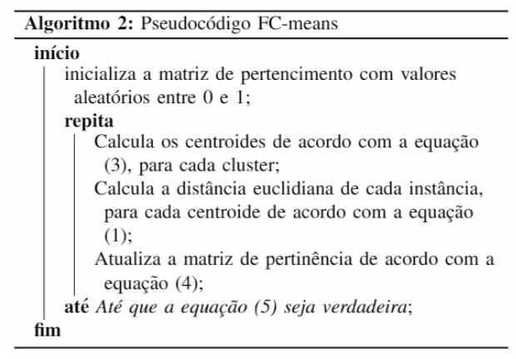
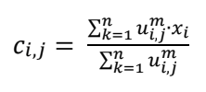
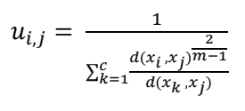
FCM – O algoritmo
J.C.Bezdek 1981

Slide 19
FCM x K-Means
O K-meanspode ser entendidocomo um caso particular do Fuzzy C-means
Ambos seguemumaestruturaigual
Emtese, ambos fornecerãoumasoluçãosemelhante
Apesardaatribuição de um peso (grau de pertencimento) a cadaindivíduo do conjunto, cadaindivíduoéalocadoemdeterminado um cluster assimcomo no K-means. Nãohásobreposição de clusters.
As mesmasquestõeslevantadasparao K-means sãoaplicadasao Fuzzy C-means

Slide 20
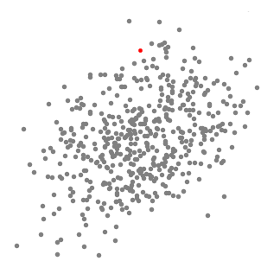
Mean-Shift Clustering (Clusterizaçãopordeslocamentomédio )
Baseado em janela deslizante
Tenta localizar áreas densas
Baseado em centróide (tenta localizar os pontos centrais de cada grupo)
Funciona ao atualizar os candidatos para os pontos centrais como a média dos pontos dentro da janela deslizante.

Slide 21
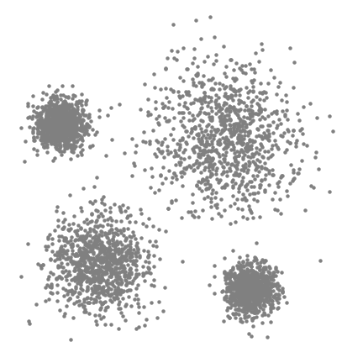
Mean-Shift Clustering (Clusterizaçãopordeslocamentomédio )
Processo é executado com vários pontos iniciais (tipicamente uma grade)
Continuamos deslocando a janela deslizante de acordo com a média até que não haja direção na qual uma mudança possa acomodar mais pontos dentro do grupo
Essas janelas candidatas são então filtradas em um estágio posterior para eliminar quase duplicatas

Slide 22
Vantagens e desvantagens
Ao contrário do agrupamento K-means, não há necessidade de pré-selecionar o número de clusters, já que o deslocamento médio descobre isso automaticamente.
O fato de os centros de cluster convergirem para os pontos de densidade máxima é desejável, já que é intuitivo e se encaixar bem na lógica “data driven”
A grande desvantagem é que o desempenho do algoritmo depende do tamanho da janela / raio “r”

Slide 23
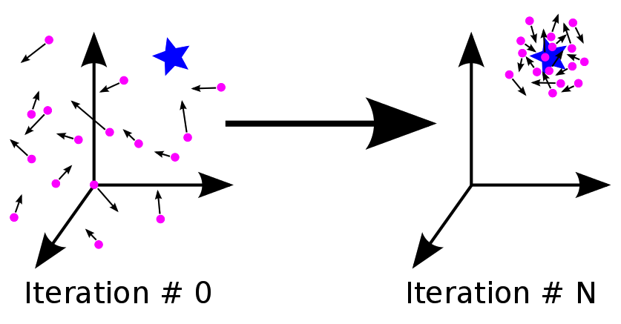
Uso de otimizadores globais para encontrar centróides
Exemplo: Inteligência de enxames:
Agentes simples;
Indicador de sucesso - função objetivo;
Capacidade de comunicação.
Algoritmos baseados em comportamentos naturais:
PSO
ABC
FSS

Slide 24
DBSCAN
Density-Based Spatial Clustering of Applications with Noise
Tambémbaseadoemjaneladeslizante, mas com algumasvantagens

Slide 25

DBSCAN

Slide 26
DBSCAN
Começa com um ponto de dados inicial arbitrário que não foi visitado.
A vizinhança deste ponto é extraída usando uma distância epsilon ε (todos os pontos que estão dentro da distância ε são pontos de vizinhança).
Se houver um número suficiente de pontos (de acordo com minPoints) nessa vizinhança, o processo de agrupamento será iniciado e o ponto de dados atual se tornará o primeiro ponto no novo cluster.
Caso contrário, o ponto será rotulado como ruído (mais tarde esse ponto barulhento pode se tornar parte do cluster).
Em ambos os casos, esse ponto é marcado como "visitado".
Os pontos dentro de sua vizinhança de distância ε também se tornam parte do mesmo cluster.
Este procedimento é repetido para todos os novos pontos que foram adicionados ao grupo de clusters.
Este processo é repetido até que todos os pontos dentro da vizinhança ε do cluster sejam visitados e rotulados.
Depois que terminamos o cluster atual, um novo ponto não visitado é recuperado e processado, levando à descoberta de mais um cluster ou ruído.
Este processo se repete até que todos os pontos estejam marcados como visitados.

Slide 27
DBSCAN
VANTANGENS
Não requer um número pré-definido de clusters.
Identifica outliers como ruídos, ao contrário do mean-shift, que simplesmente os lança em um cluster
É capaz de encontrar clusters de tamanho arbitrário
DESVANTAGENS
Não funciona tão bem quanto os outros quando os clusters são de densidade variável (a configuração do limite de distância ε e minPoints para identificar os pontos de vizinhança irá variar de cluster para cluster quando a densidade variar)
Apresenta o mesmo tipo de problema para dimensionalidade alta

Slide 28
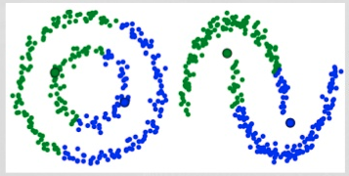
Modelos de Mistura Gaussiana (GMM)
O K-Means falhanoscasosemqueos clusters nãosãocirculares

Slide 29
GMMs
Modelos de Mistura Gaussiana (GMMs) são mais flexíveis do que K-Means.
Os dados são agregadas por gaussianas
É menos restritiva do que supor custers circulares usando a média. Dois parâmetros são usados para descrever a forma dos clusters: a média e o desvio padrão para cada dimensão

Slide 30
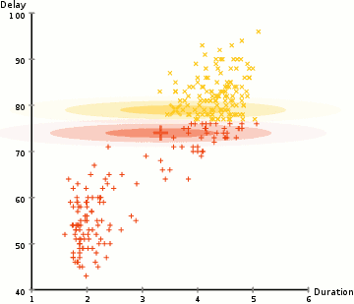
GMM (Pseudocódigo)
Seleciona o número de clusters e inicializando aleatoriamente os parâmetros
Pode-se tentar inicializar usando informações sobre os dados (mas não é necessário)
Dadas essas distribuições gaussianas para cada cluster, calcule a probabilidade de cada ponto de dados pertencer a um cluster específico.
Com base nessas probabilidades, calculamos um novo conjunto de parâmetros para as distribuições gaussianas, de modo que maximizemos as probabilidades dos pontos de dados nos clusters.
As etapas 3 e 4 são repetidas até que as distribuições não mudem.

Slide 31

Algoritmo aglomerativo

Slide 32
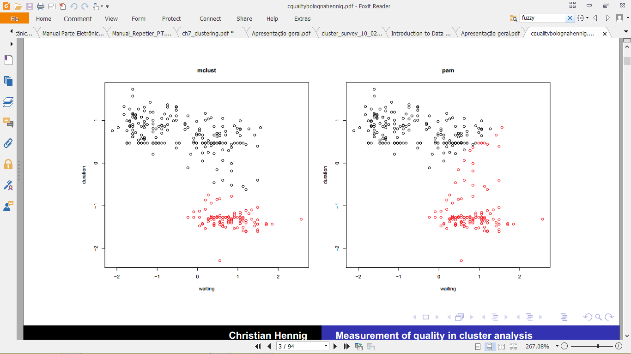
Qual processo de clusterização é melhor?
Dados de geysers antigos

Slide 33
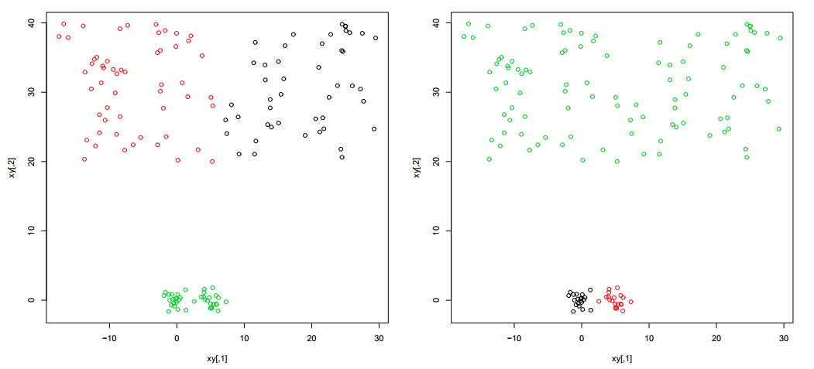
E agora?

Slide 34
Como avaliar os clusters?
Como se avaliaroresultado de umaclusterização?
Utilizando-se métricasouíndicesquantificáveis.
Métricas Internas
Métricas Externas

Slide 35
Métricas: Tipos
Cluster separation: SSB, Cluster Separation, ABGSS, andEdge-index.
Cluster density: cluster Connectedness.
Cluster compactness: SSW, J-index, intraclusterentropy, ClassificationEntropy, TWCV
Cluster compactnessandseparation: Variance-Based (CH-index), Hartiganindex, Ratkowsky& Lance index, I-Index, Dunn-Index, Silhouette, Min-MaxCut, GapStatistic, Xuindex, WB index, Davies-Bouldin, Xie-Beni, CS-Measure.

Slide 36
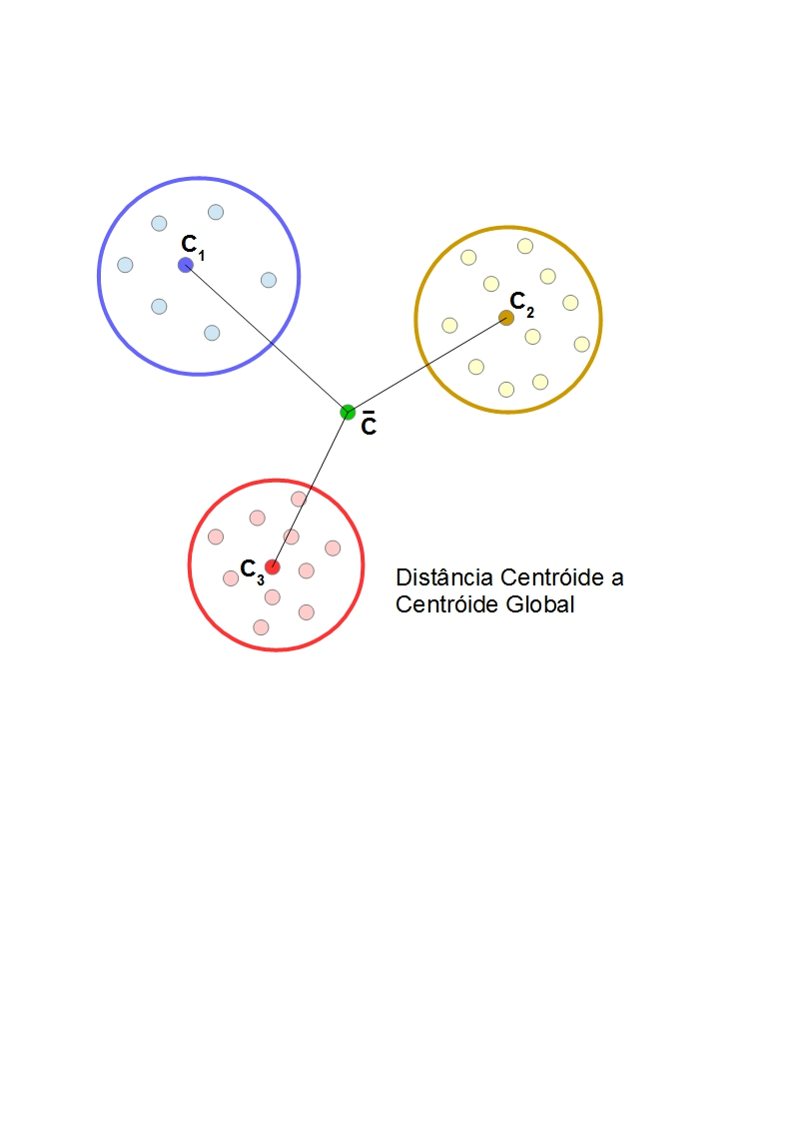
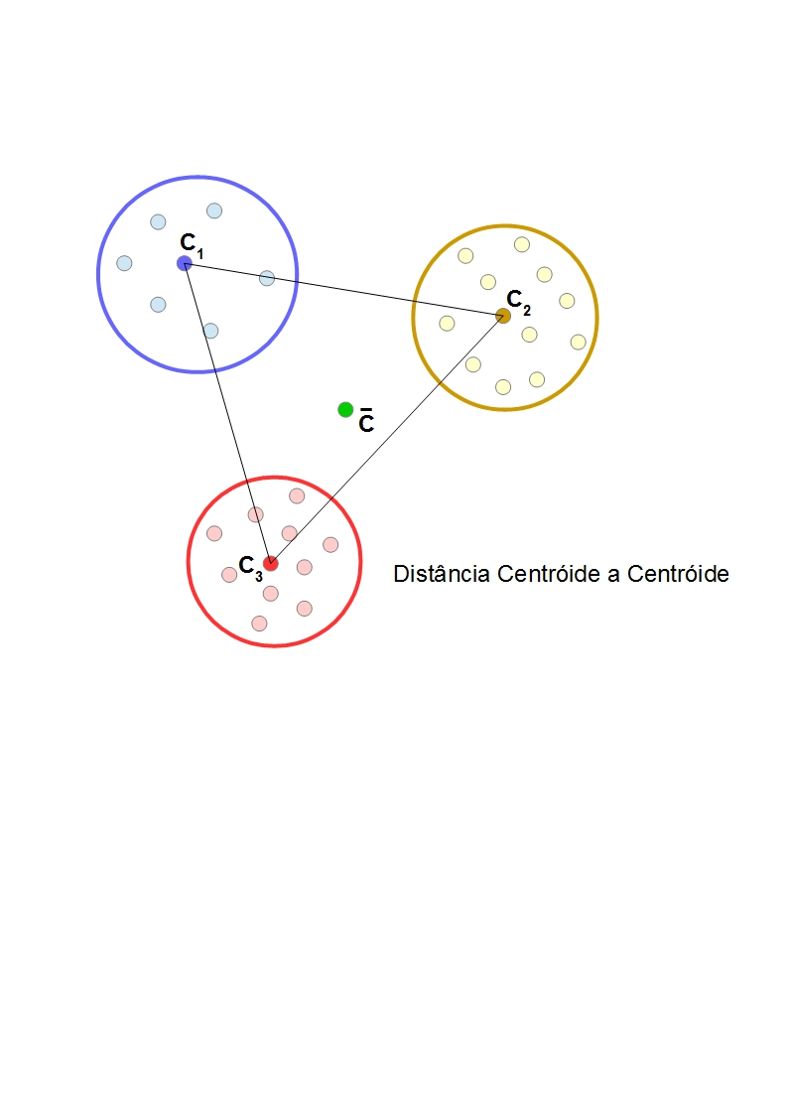
Distâncias Importantes

Slide 37
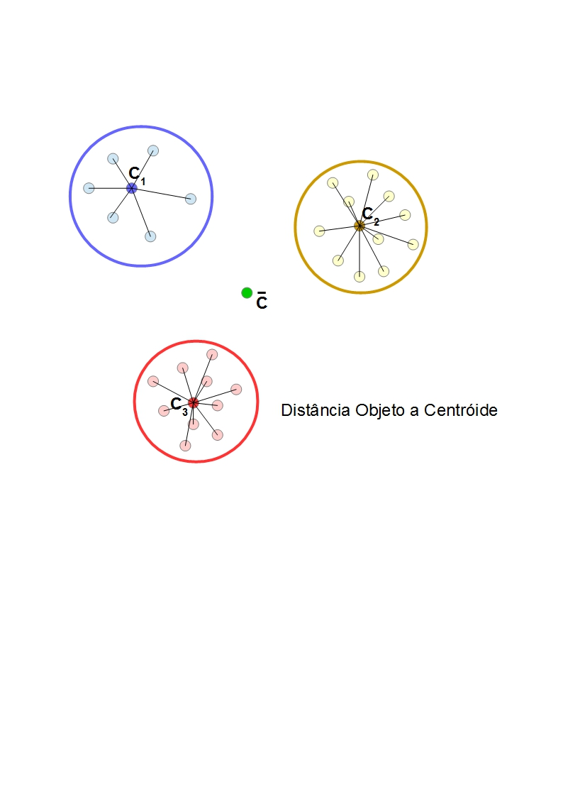
Distâncias Importantes

Slide 38
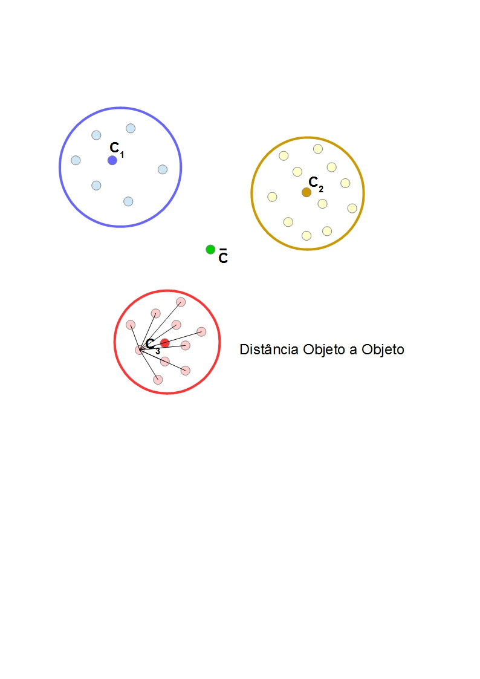
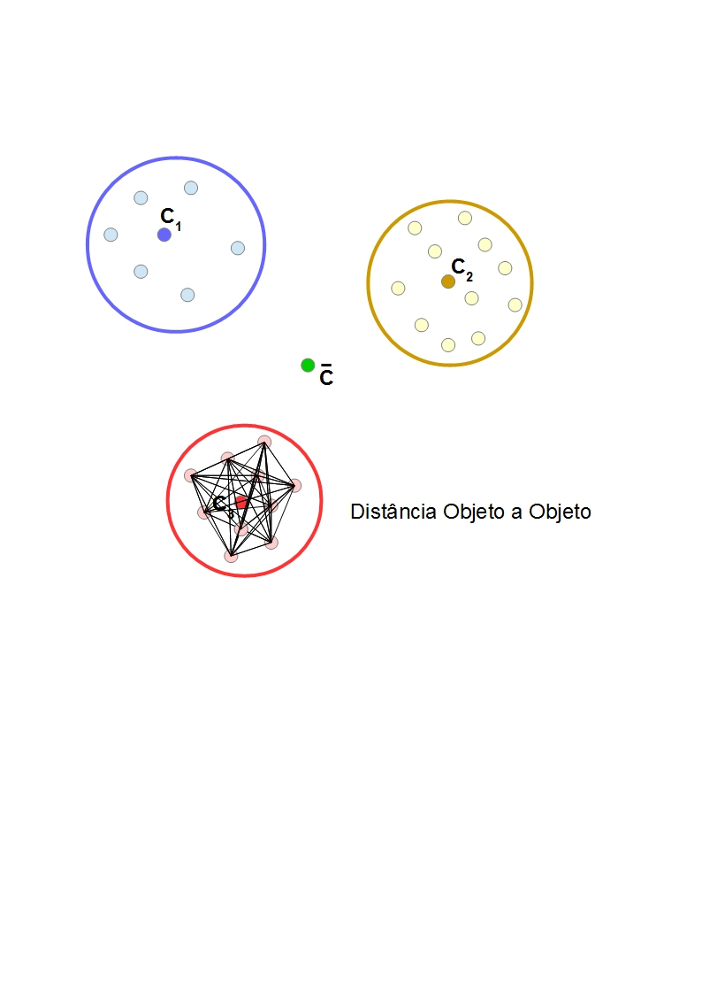
Distâncias Importantes

Slide 39
Panorâma
Geral
Category | Metric | Objective | Distances
Separation | SSB | maximization | CC
 | Cluster Separation | maximization | CC
 | Fuzzy Cluster Separation | maximization | CC (u)
 | ABGSS | maximization | CC/
 | Edge-index | minimized | CO
Density | Cluster Connectedness | minimization | OO
Compactness | SSW | minimization | OC
 | Ball & Hall | minimization | OC
 | J-index | maximization | OC (u)
 | TWCV | minimization
 | Classification Entropy | minimization | (u)
 | Intracluster entropy | maximization
Compactness and Separation | Calinski-Harabaz index | maximized | CC - OC
 | Hartigan index | maximized | CC - OC
 | Xu index | minimized | CC - OC
 | Ratkowsky & Lance index | maximized | CC - OC (d)
 | WB index | minimized | CC - OC
 | Xie-Beni | minimization | CC - OC (u)
 | I-index | maximization | CC - OC (u)
 | Dunn index | maximization | OO
 | Davies-Bouldin | minimization | CC
 | CS-Measure | minimization | CC - OO
 | Silhouette | maximization | OO
 | Min-Max Cut | maximization | OO
 | Gap Statistics | maximization | OO
CC - Distância Centróide a Centróide
OC - Distância Objeto a Centróide
OO - Distância Objeto a Objeto
CC/ - Distância Centróide a Centróide Global
u - matriz de pertencimento fuzzy

Slide 40
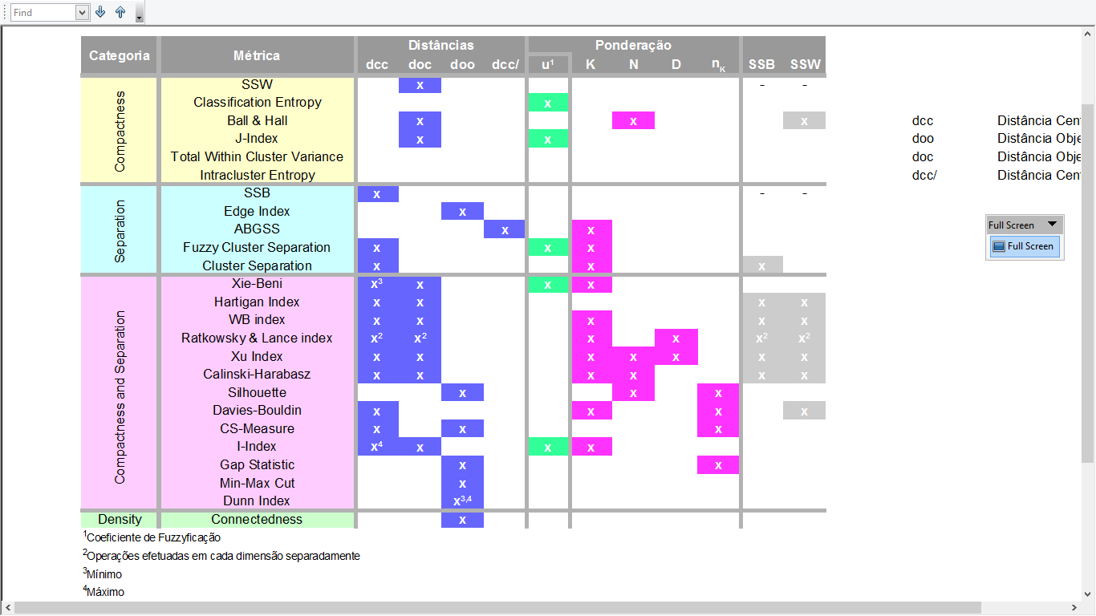
Panorâma
Geral
CC - Distância Centróide a Centróide
OO - Distância Objeto a Objeto
OC - Distância Objeto a Centróide
CC/ - Distância Centróide a Centróide
Global

Slide 41
Como medir?
https://www.youtube.com/watch?v=Mf6MqIS2ql4
Algumas das métricas:
Daviesboldin
Calinski-Harabasz
Dunn index
Xie-Beni index

Slide 42
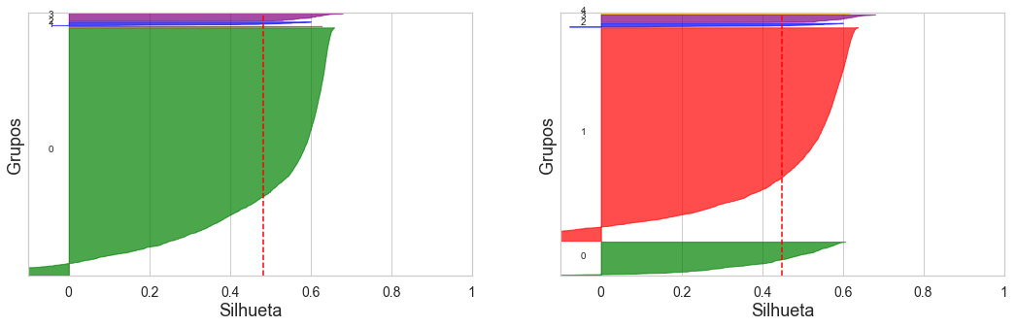
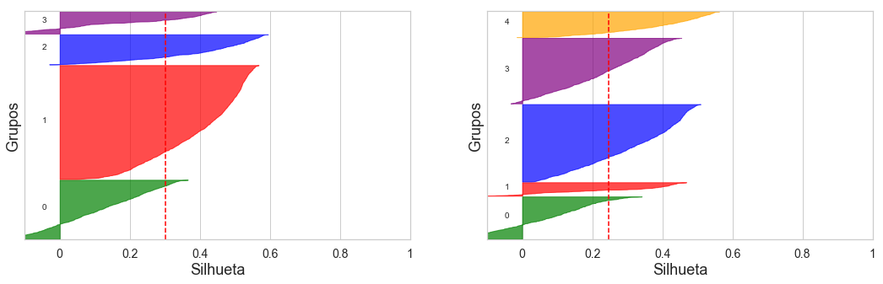
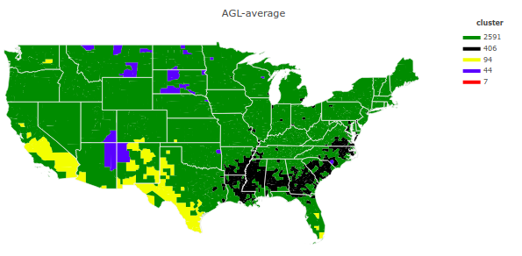
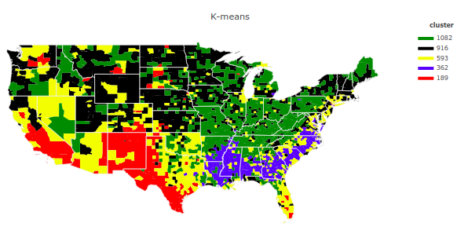
Visualização
AGL-média / k: 5 K-means / k: 5

Slide 43
Atividade
x1 | x2
0,332618381 | 0,297322129
0,30648281 | 0,441238207
0,358591496 | 0,298396416
0,444002179 | 0,427754467
0,298115037 | 0,405212819
0,399020829 | 0,447560478
0,283542912 | 0,316944833
0,285536924 | 0,333220778
0,43495226 | 0,33097068
0,226313115 | 0,419128466
0,324169299 | 0,22538032
0,372769834 | 0,317991212
0,397975849 | 0,262458321
0,274677881 | 0,427194625
0,538133216 | 0,580052904
0,723253383 | 0,684530939
0,726006167 | 0,518952379
0,567623485 | 0,644680699
0,606043613 | 0,656775836
0,530975939 | 0,698058025
0,620614332 | 0,540747285
0,725988229 | 0,644682733
0,574134711 | 0,586042122
0,544713024 | 0,517084261
0,642461171 | 0,54555651
0,678847402 | 0,616248041
0,533724133 | 0,673480505
0,704133052 | 0,691467374
0,902609387 | 0,840393146
0,941795412 | 0,857744219
0,765404593 | 0,925715784
0,924081586 | 0,758274196
0,765215485 | 0,769372306
0,762518624 | 0,973498713
0,998677548 | 0,974399928
0,76276877 | 0,786397186
0,809059966 | 0,857699877
0,782434671 | 0,773771643
0,863462044 | 0,799404431
0,836569967 | 0,959102342
Implementar o K-means em dupla
Testar para k = 2, 3 e 4

